Slide 1
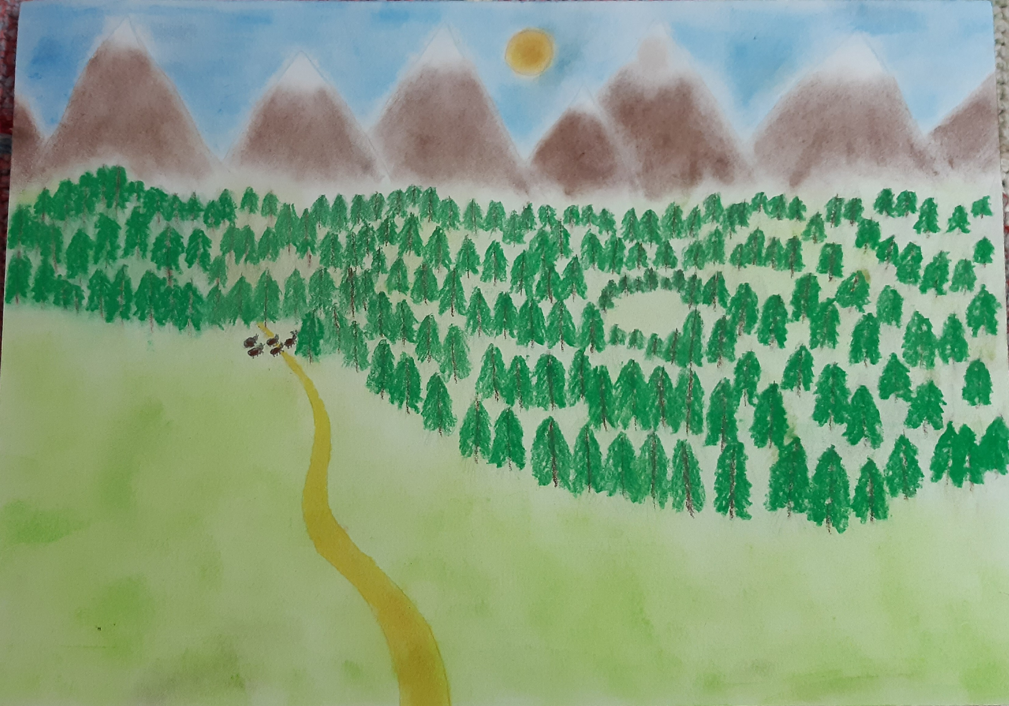
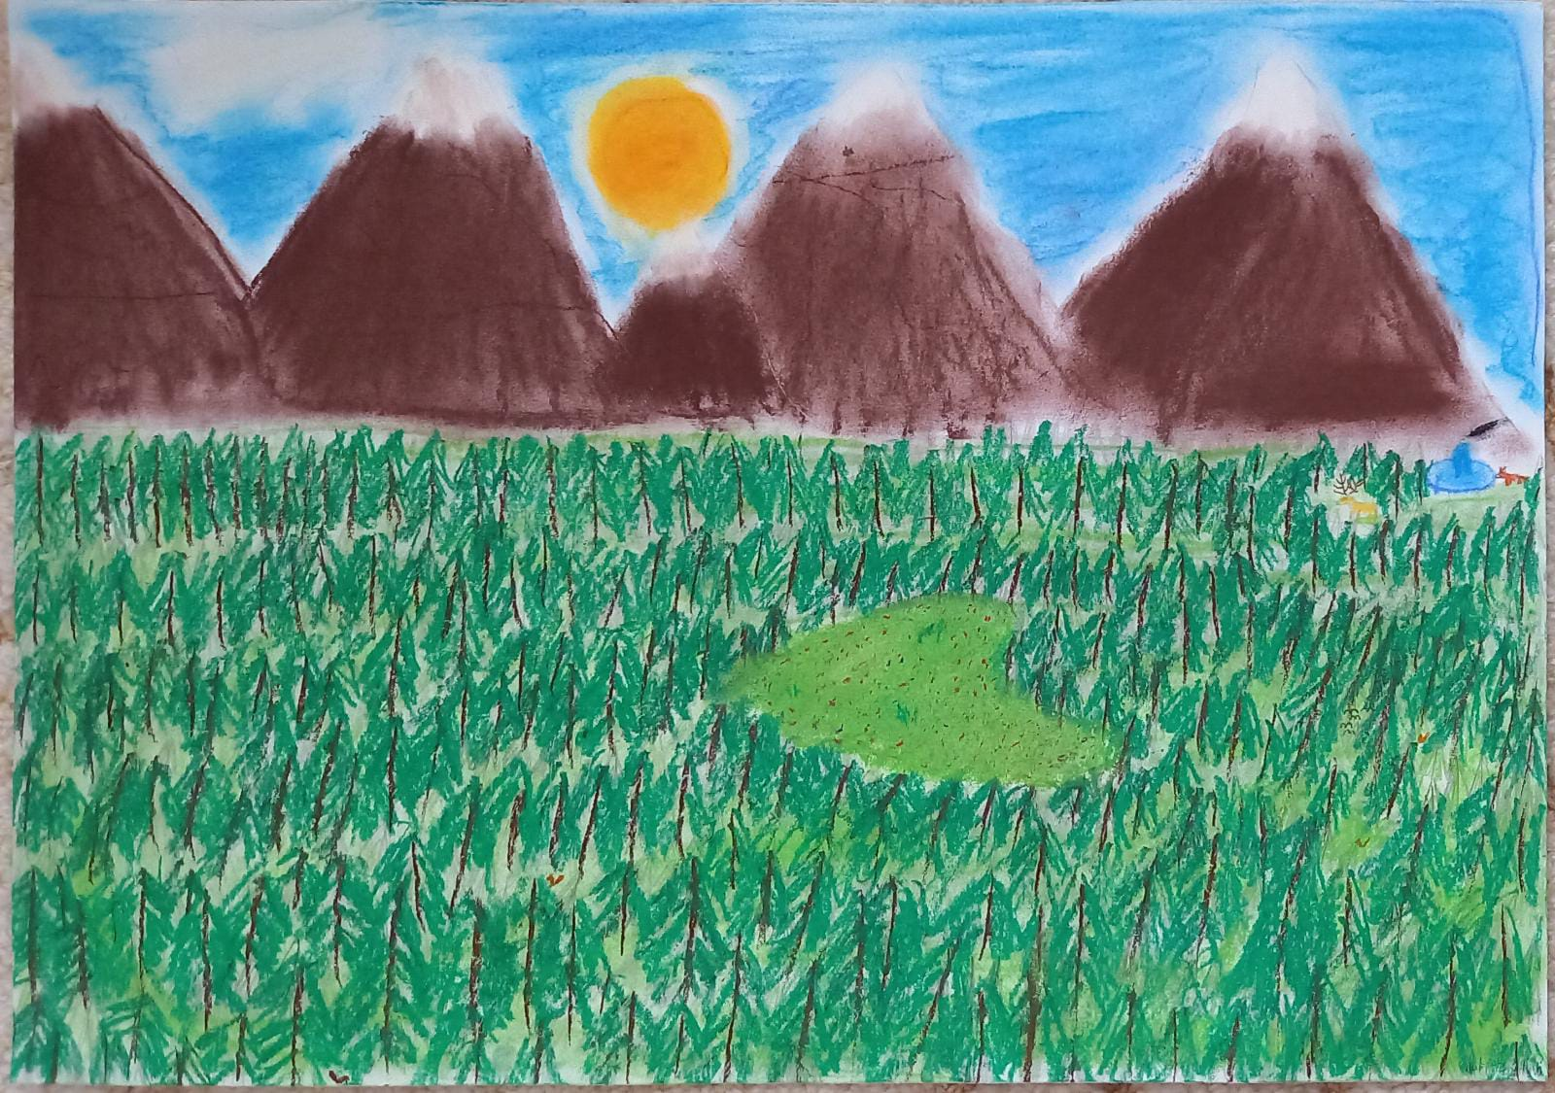
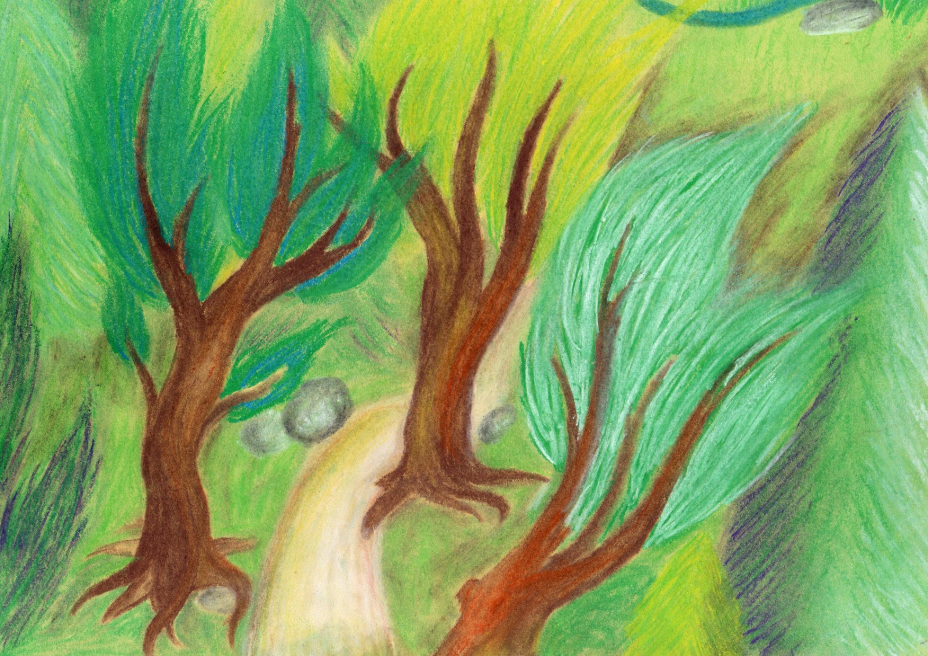
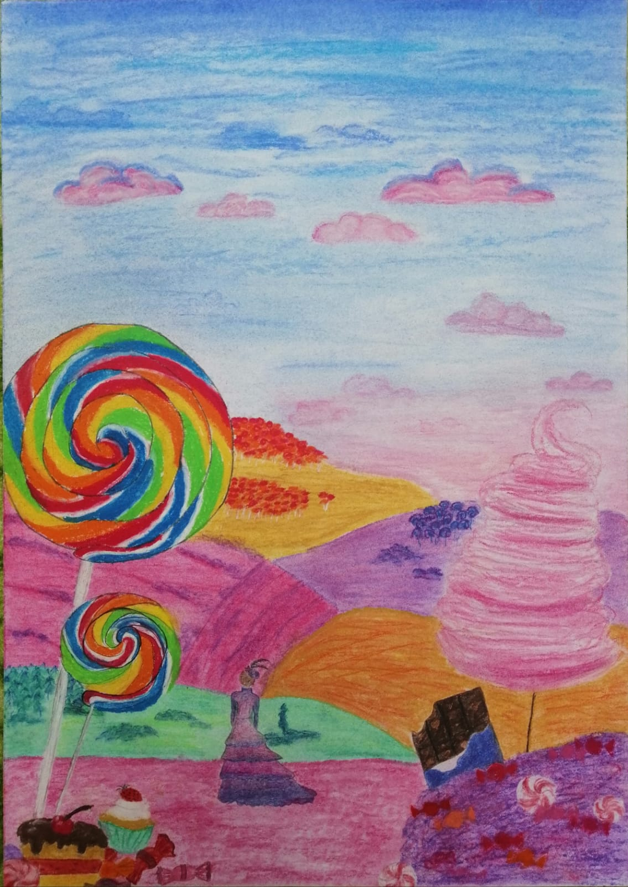
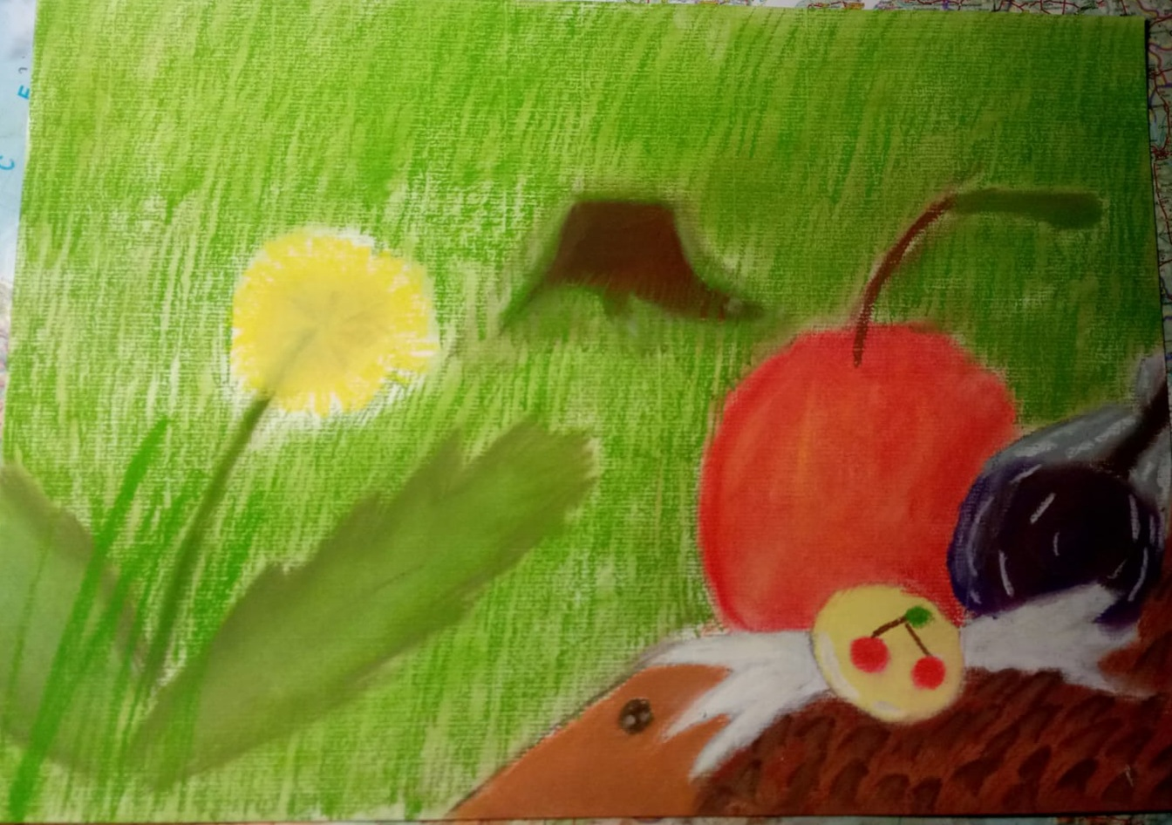
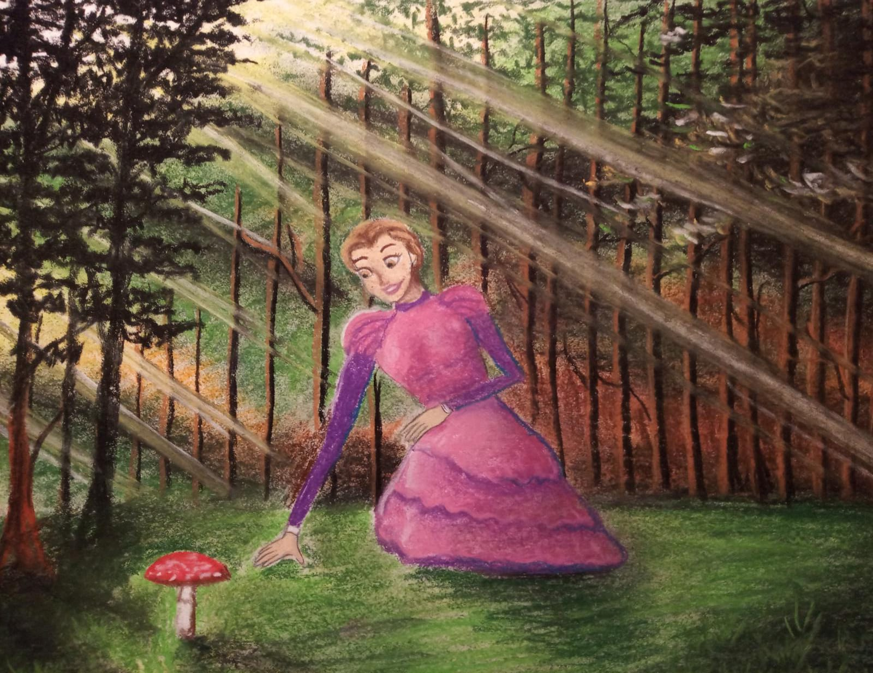
Krajina s tajemstvím Podivný les
Evelyna Anežka Semrádová Marie Slapničková Helena Fojtíková Beáta Havelková Šárka Litvínová Alena Koutecká

Slide 2
1. obrázek: Cesta do lesa
V krajině před horami, kdesi na kraji hustého lesa, se skupinka srn vydala do lesa. Zrovna přecházejí přes lidmi vyšlapanou cestu, když se do lesa vydala i prostá dívenka Estrilda. Obrázek vystihuje její pohled na krajinu, když si všimla srn.

Slide 3
2. obrázek: Do hlubin lesa
Estrilda pokračuje ve své cestě do lesa. Již je na obrázku vidět mýtinka, kam míří. Za horami září slunce.

Slide 4
3. obrázek: Cesta k mýtince
Jak tak Estrilda kráčí lesem, stromy před ní se začínají prohýbat a tvarovat. Jako by se jí přímo před očima měnila celá krajina.

Slide 5
4. obrázek: Podivná mýtinka
Když dojde Estrilda na mýtinku, tu vedle pampelišky vidí sladké jablíčko z želé, třešňový bonbonek a mo … počkat! Modrou hrušku??? Co se to s tím lesem děje?

Slide 6
5. obrázek: Sladká realita
Estrilda kráčela mňamózní krajinou. Zprava jí lákala rozbalená čokoládka, a ze země vyrůstal krásně nadýchaný cukrovo vatový stromek, z něhož už spadaly plody – bonbonky. Vlevo se k ní nakláněla chutná barevná lízátka obklopená dortíky a muffinky. „Mňam,“ pomyslela si Estrilda. Nevěděla, do čeho si má kousnou jako první. Mezitím nad ní na kouzelně modré obloze pluly cukrové mráčky, které se ulomily ze stromů. V dálce se v jemném voňavém vánku houpaly červené a modré keříky. Jak tak Estrilda kráčela okouzlující barevnou krajinou, vzpomněla si, co je její příčinou…

Slide 7
6. obrázek: Svačinka
… Na dlouhé a vyčerpávající cestě dostala Estrilda hlad. Zrovna šla lesem, přes koruny stromů prosvítaly pronikavé paprsky hřejícího slunce. Ajéje. Spatřila totiž tu podél cesty krásnou zralou muchomůrku a nevědíc, jaké bludy pak uvidí, … snědla ji.

